Slide 1
Einfluss von Open Science auf meine Forschung
Drei eigennützige Gründe für Open Science
Erik Kommol
Institut für Strategie, Technologie und Organisation
Department of Strategy and Innovation
19.10.2023

Slide 2
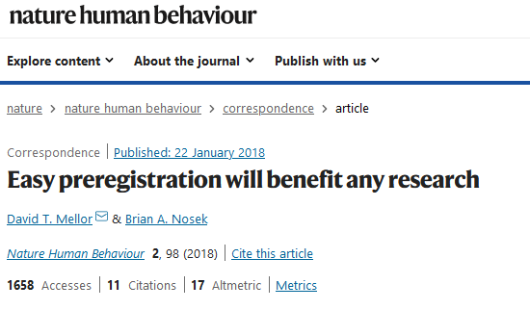
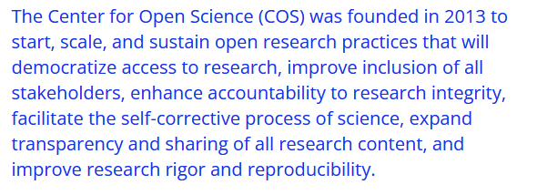
Oft fokussieren wir uns darauf, welchen Einfluss Open Science auf „die Forschung“ generell hat

Slide 3
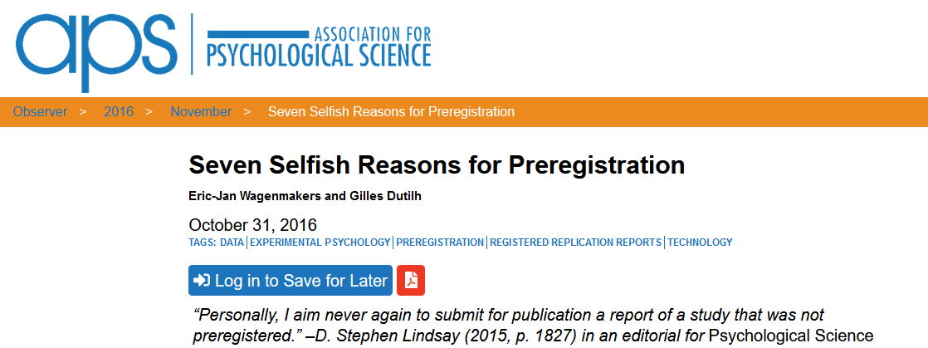
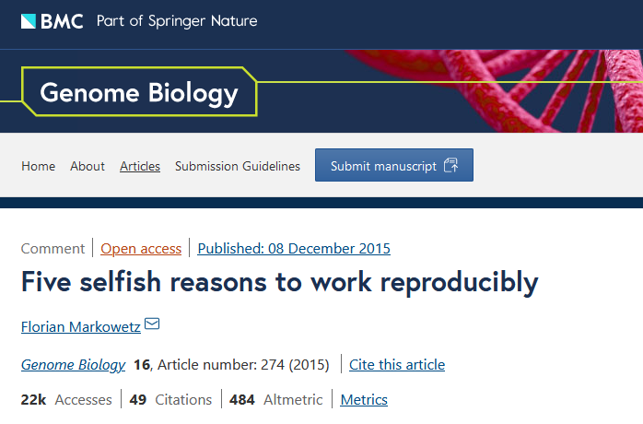
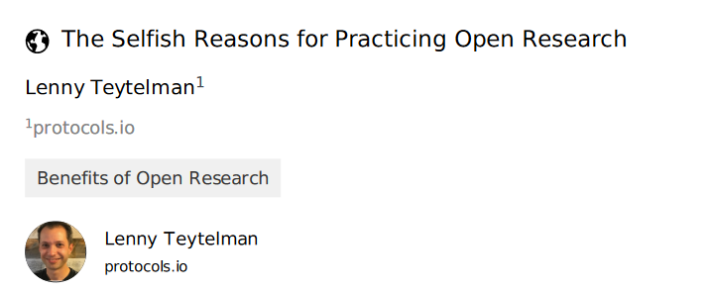
Können wir als ForscherInnen auch persönlich von Open Science Praktiken profitieren?

Slide 4
Welchen Einfluss kann Open Science auf den individuellen Forscher haben?
Open Science als…
Orientierungshilfe im wissenschaftlichen Prozess
Tool für validere Forschung
Wettbewerbsvorteil

Slide 5
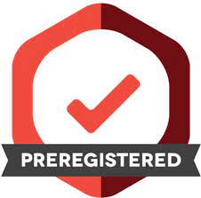
1. Open Science als Orientierungshilfe im wissenschaftlichen Prozess
Beispiel Präregistrierung:
Definition: „Die Präregistrierung einer Studie ist die Verschriftlichung und Veröffentlichung eines Forschungsplans vor der Durchführung einer wissenschaftlichen Studie.“¹
Genaue Planung der Methodik, geplanten Auswertung und Hypothesen notwendig
Intensive Auseinandersetzung mit dem Thema vor der Datenerhebung²
Mögliche Fehlerquellen früh erkennen und beheben können²
Paper „einfacher“ zu schreiben durch vorherige Planung²

Slide 6
2. Open Science als Tool um den eigenen Forschungsprozess zu verbessern
Durch Open Science Praktiken (z.B. Open Code, Open Data) kann der eigene Forschungsprozess verbessert werden¹:
Workflow verbessern beim Coding
Veröffentlichung der Materialien (z.B. experimentelles Setup, Analysecode) kann das gewissenhafte Arbeiten erhöhen
Verantwortung gegenüber SteuerzahlerIn/ anderer Stakeholder

Slide 7
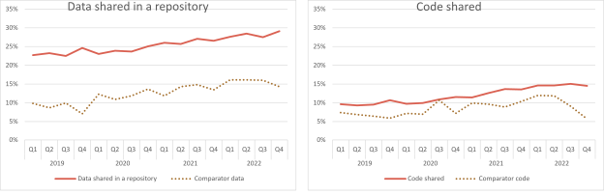
3. Open Science als Wettbewerbsvorteil (1)
Open Science Praktiken werden zunehmend verwendet:
PLOS Journals (2019 – 2022) (n = 71109, PLOS research articles)

Slide 8
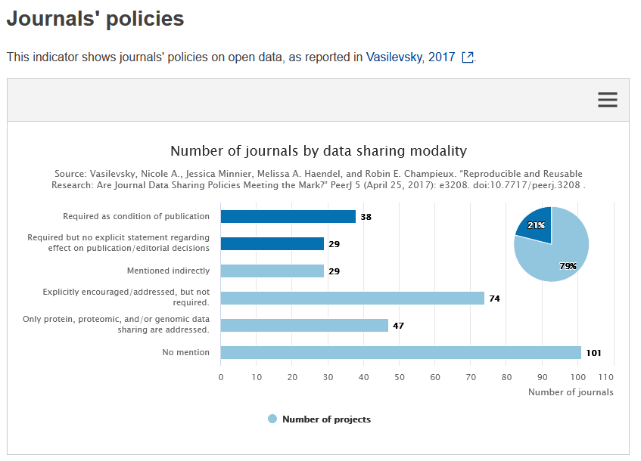
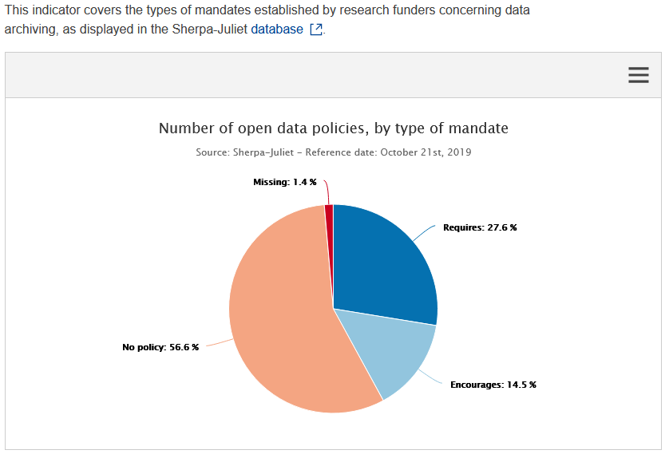
3. Open Science als Wettbewerbsvorteil (2)
Funders/ Journals fordern vermehrt Open Science Praktiken¹

Slide 9
3. Open Science als Wettbewerbsvorteil (2)
Open Science kann auch Vorteile für den/die ForscherIn als Individuum haben
Funding Sources/ Journals fordern vermehrt Open Science Praktiken

